Slide 1

Lĩnh vực phát triển nhận thức
Hoạt động khám phá xã hội
Tìm hiểu về quê hương của bé
Lớp mẫu giáo 3-4 tuổi A
Trường mầm non Hoa Sữa

Slide 2
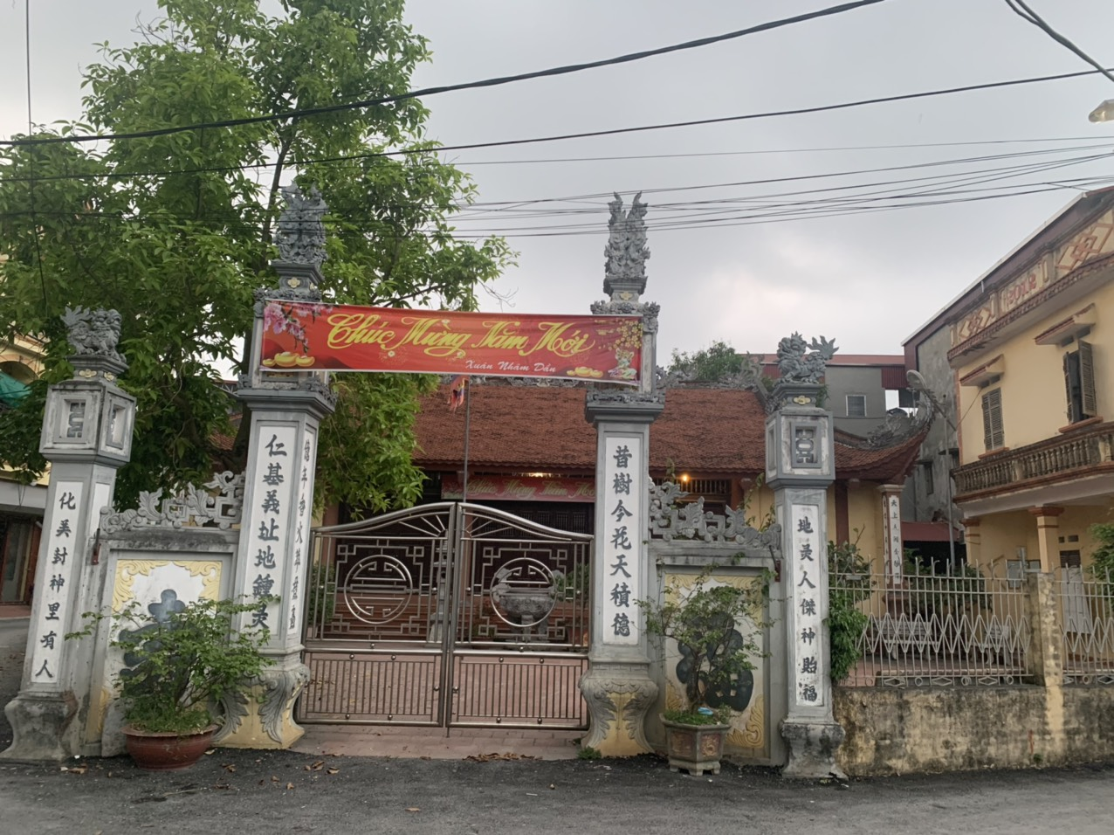

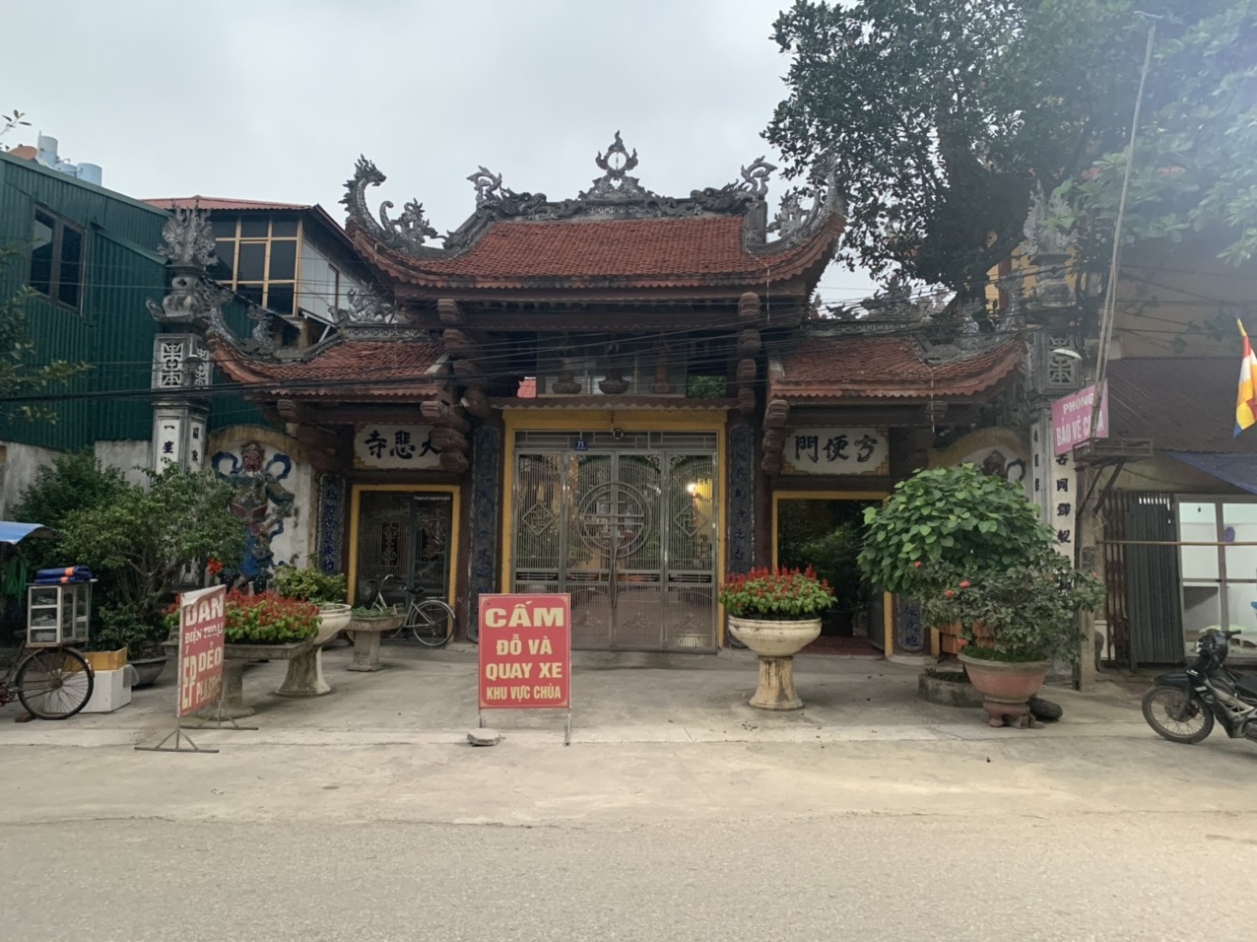

Slide 3
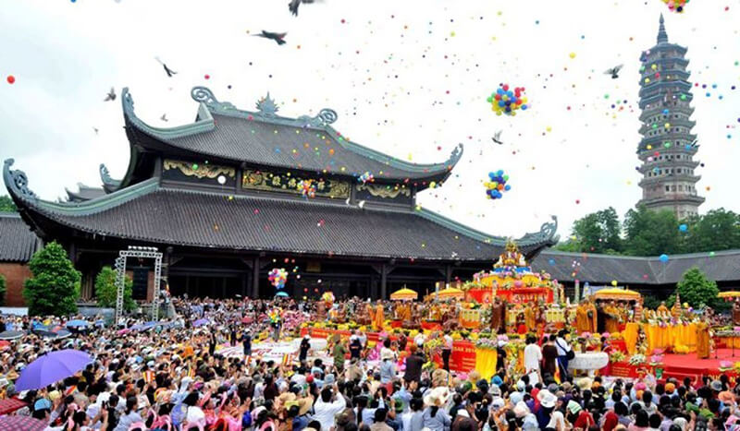

Slide 4
